Slide 1

BackupMagican

Slide 2
Inhalt
Erläuterung des Projekts
Projekt-Ziele
Teilaufgaben
Was noch zu tun ist

Slide 3
Kurzbeschreibung
Ein einfach zu bedienendes, flexibles Tool, um Sicherungen „on-the-fly“ erstellen und verwalten zu können, lokal oder in eine Cloud - unabhängig von Betriebssystem und Gerätetyp.

Slide 4
Ziele
1. Erstellung von Client-Backupsoftware
2. Kommunikation zwischen Server und Client
3. Erstellung von Webinterface
4. Erstellung von Serververwaltungssoftware
5. Senden von Files an Cloud Services

Slide 5
Nicht Ziele
1. Usermanagmentsystem für Authentifizierung (oder z.b Oauth)
2. Super-ausgereifte Networksecurity
3. Extrem belastbare Server-Software welche Millionen Nutzer aushält.

Slide 6
Teilaufgabe - Clientsoftware
Sicherungs-Routine
Verarbeitung von XML (in Zukunft JSON)
Speicherung von Daten lokal
Zeitabhängig bzw. über Kommunikator ansteuerbar

Slide 7
Teilaufgabe - Kommunikator
Wie:
    - per Austausch von JSON-Dokumenten
Wozu:
    - Authentifizierung der Clients beim Server
    - Übermittlung der Arbeitsaufgaben („Tasks“) vom Server zum Client

Slide 8
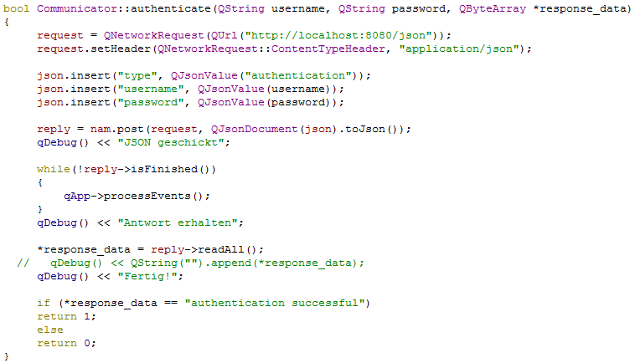
Authentifizierung (Client)

Slide 9
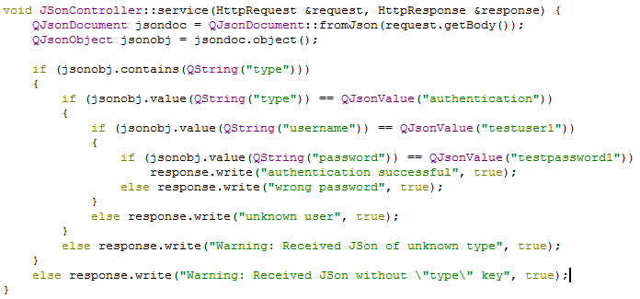
Authentifizierung (Server)

Slide 10
Teilaufgabe - Webinterface
Design
  Login Screen mit Nutzer & Passwort
  Hauptinterface mit Content Box
  App zum Durchsuchen von Ordner & Dateien (Prototyp)
Technik
  Kommunikation Website zu Server App & Datenbank (Prototyp)
  Interface für das Exploren von Files
Grafik
  Projekt-Logo
  Icons für Ordner und Dateien
  Standardbild für Profil

Slide 11
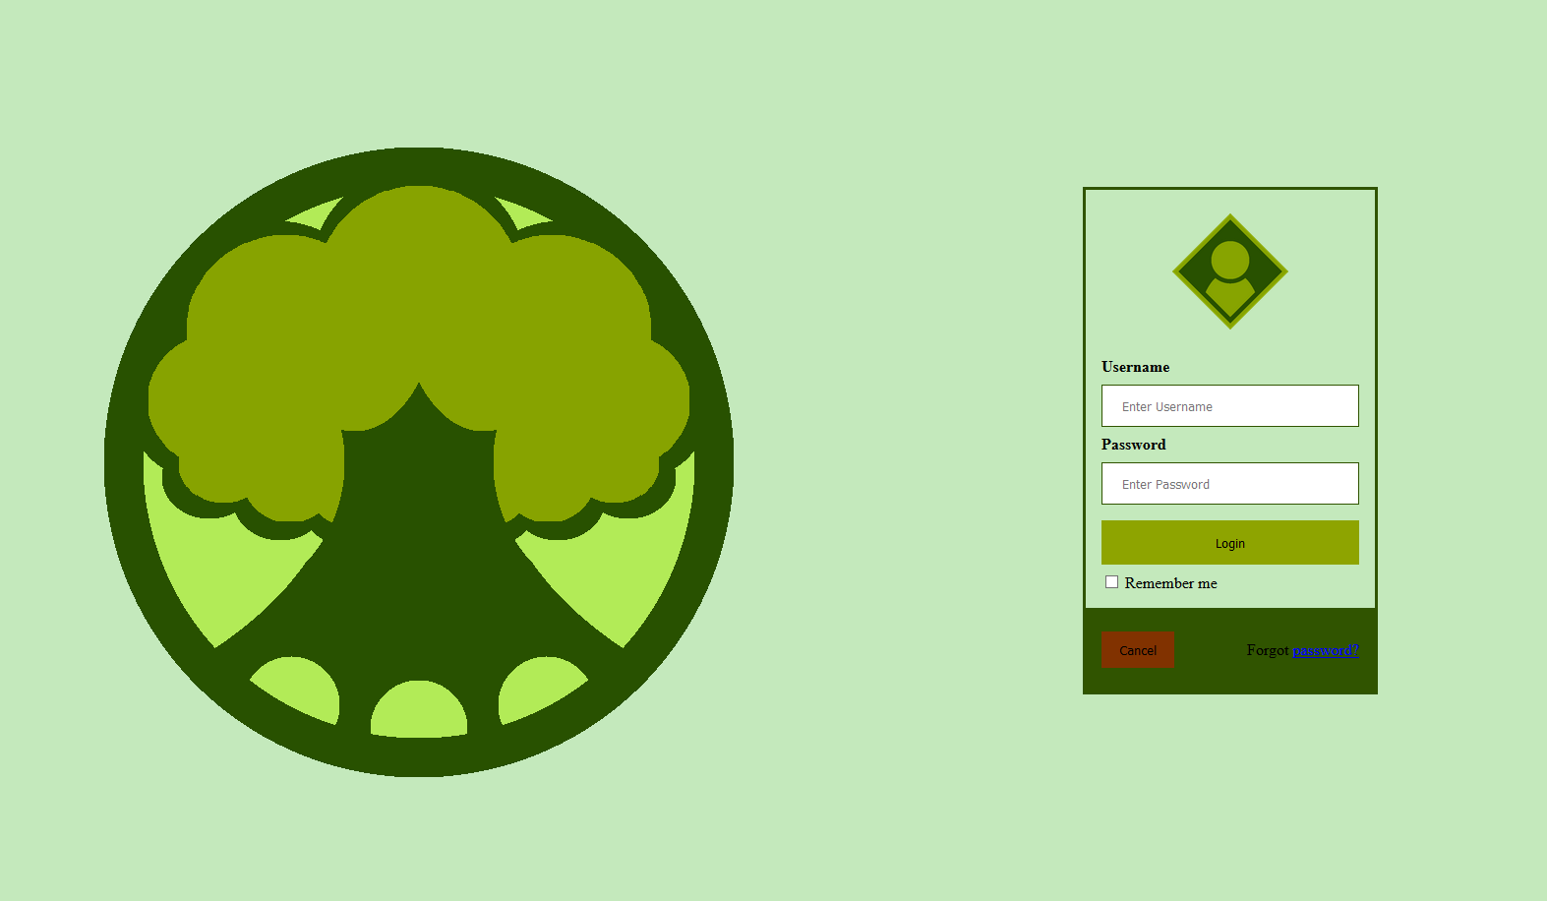
Webinterface - Login Screen

Slide 12

Webinterface - Icons

Slide 13
Was steht noch an?
Serverprogramm
Webinterface fertigstellen
Sicherung auf Cloudservice
Client – Server Kommunikation abrunden

Slide 14
Vielen Dank...
für Ihre Aufmerksamkeit
Projekt von
  Morhammer Roland
  Rus Alex
  Polak Rene
  Klasse 5BBKIF - Semester 2017/2018

